Slide 1
자율주행차 연구
2019년 겨울
성병문
한세대학교
일반대학원 IT 융합

Slide 2
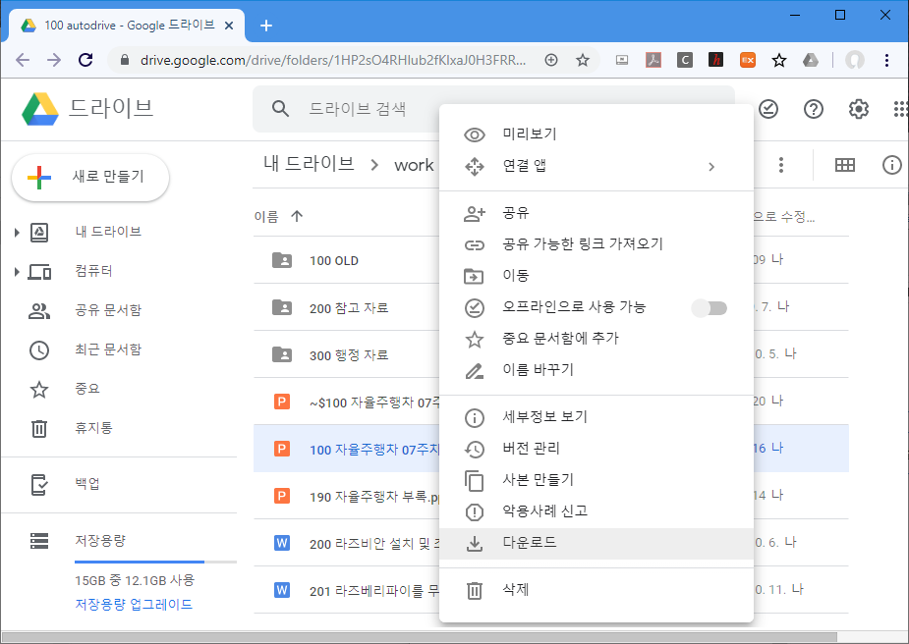
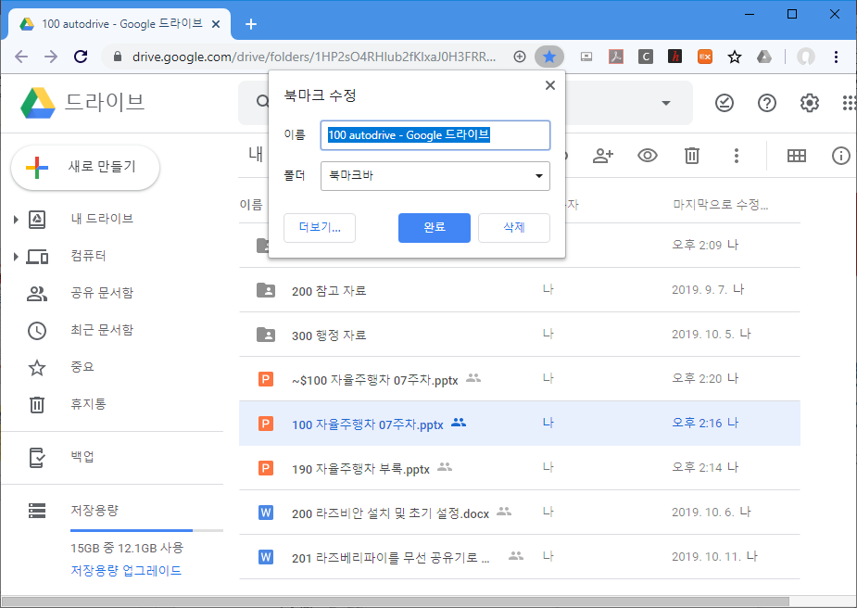
강의 자료
강의자료 다운로드 / 수업 시작 10분전에 다운로드 한다.
https://drive.google.com/drive/folders/1HP2sO4RHlub2fKIxaJ0H3FRR3ZYqU3ME?usp=sharing
즐겨찾기에 추가

Slide 3
GIT 사용법 / 수업 시작 전에 실행
git 저장소
https://github.com/sunabove/lec_1920_ads
git 명령어 설치 / 한 번만 하면 됨.
sudo apt install git -y
원격지 복제 / 한 번만 하면 됨.
rm -rf ~/ads
git clone https://github.com/sunabove/lec_1920_ads.git ~/ads
원격 소스 새로 가져오기 / 수업 시작 전에 실행
cd ~/ads
git pull
git pull 에러 발생시
git reset --hard HEAD
Git 아이디/암호를 저장한다.
git config credential.helper store

Slide 4
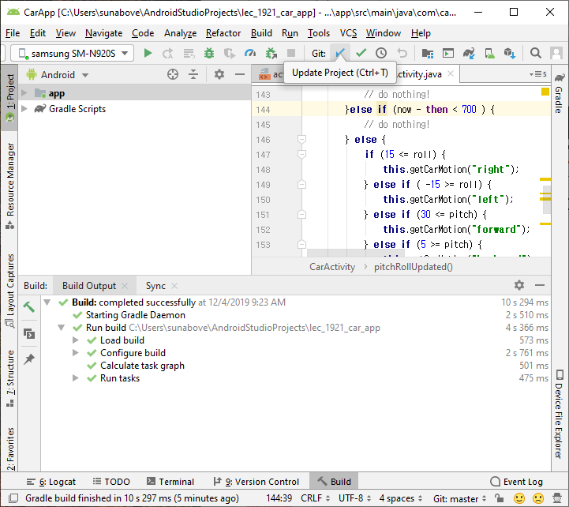
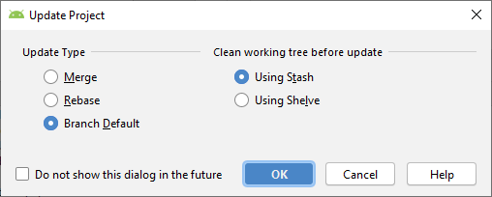
Git 안드로이드 프로젝트 업데이트
수업 전에 안드로이드 프로젝트를 업데이트 한다.
Update Project 버튼을 클릭하여 git pull 명령어를 실행한다.
클릭
클릭

Slide 5
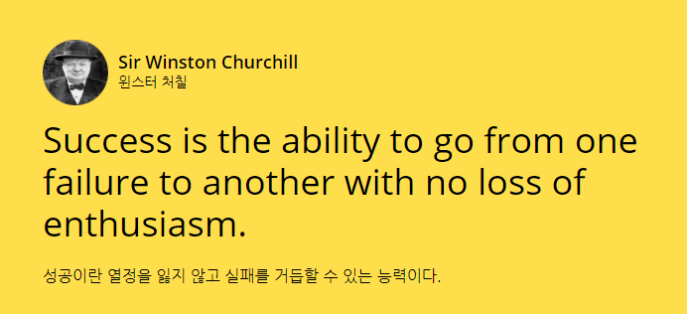

Slide 6


Slide 7
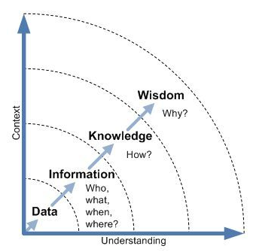

Slide 8
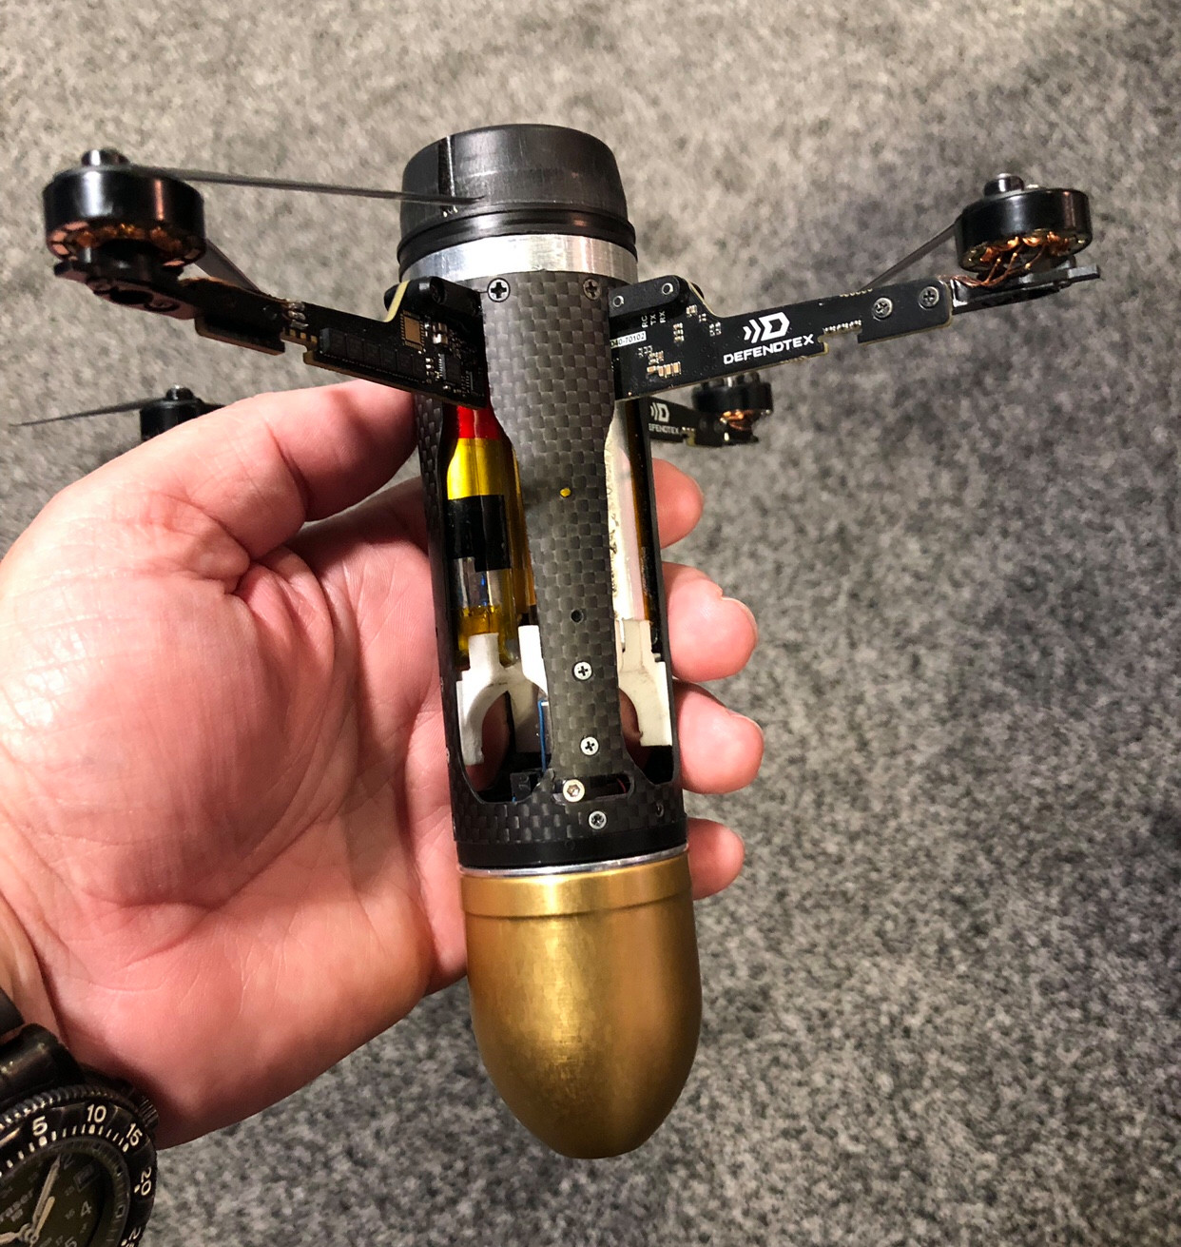
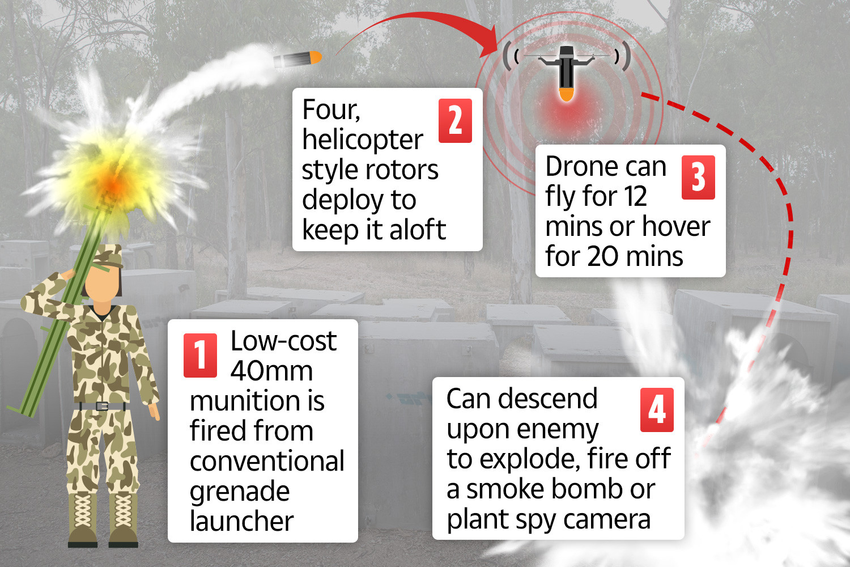
Terrifying Drone
출처: https://www.thesun.co.uk/tech/9285829/drone-grenade-flying-range-ambush/
Terrifying ‘flying grenade’ drone wipes out enemies 6 MILES away – and can even loiter in sky for an ambush.
The Drone-40 is an explosive charge with helicopter-style rotors attached that can be flown into enemy targets and detonated remotely.
The gizmo can be detonated remotely to take out targets
The Drone-40 flies into enemy targets using four helicopter-style rotors

Slide 9

90년대 초 현대그룹 근무 환경

Slide 10

결혼한 남자의 매일 아침

Slide 11
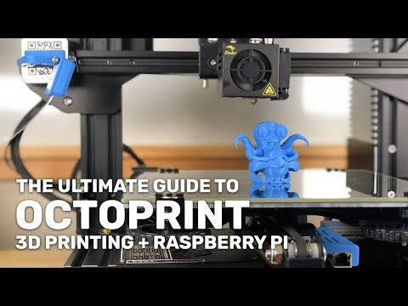
OctoPrint
https://octoprint.org/
OctoPrint is the snappy web interface for your 3D printer that allows you to control and monitor all aspects of your printer and print jobs, right from your browser.

Slide 12
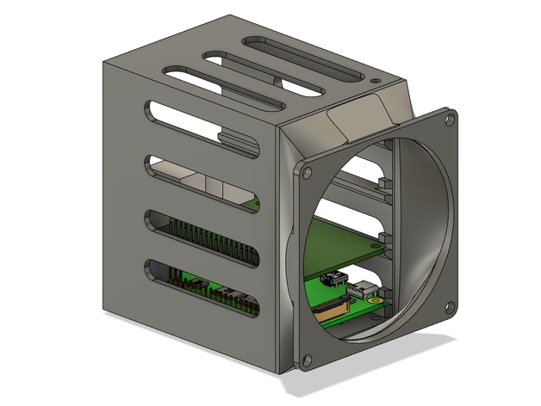
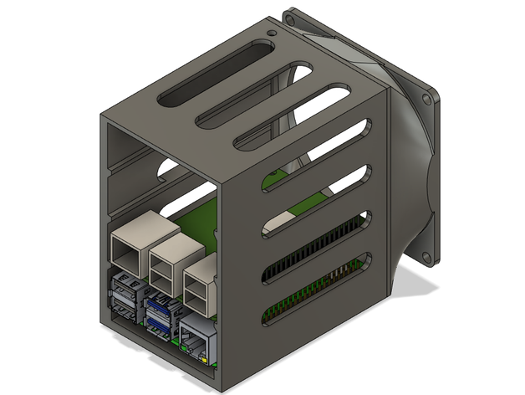
Rpi Tower rack
3D Print File
https://www.thingiverse.com/thing:4036097?fbclid=IwAR3ywjPJHuulNF_cv5MZDkaYn8HdpizZyK-wYqEar7W5dAEK9Zd2X7qRmfI

Slide 13


Slide 14
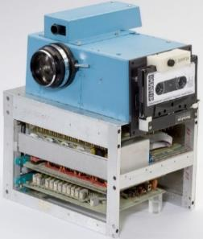
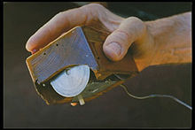
임베디드 시스템 초기 모델
마우스
디지털 카메라

Slide 15
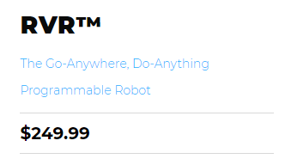
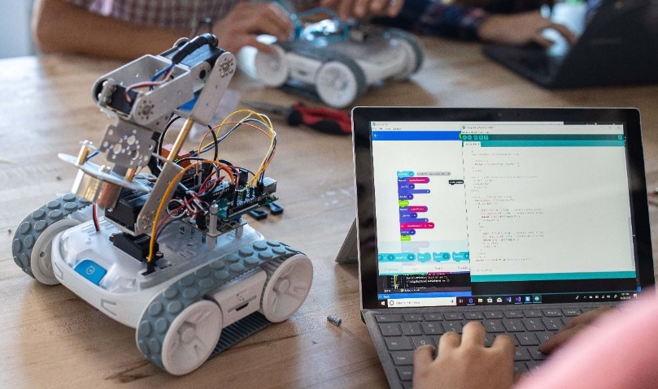
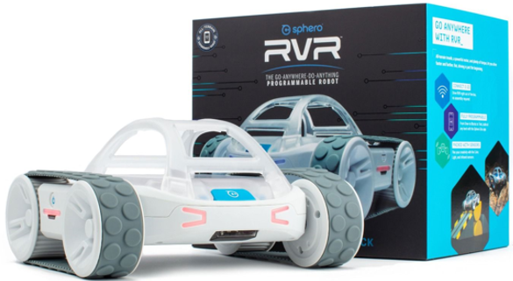
RVR
https://www.sphero.com/rvr

Slide 16
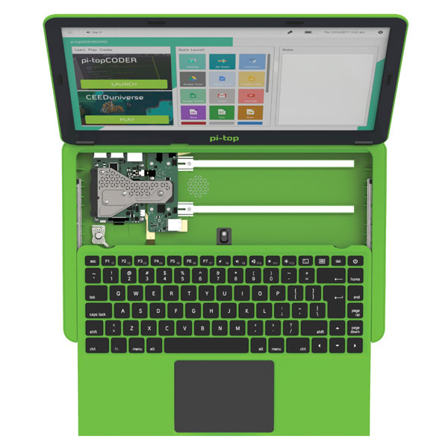
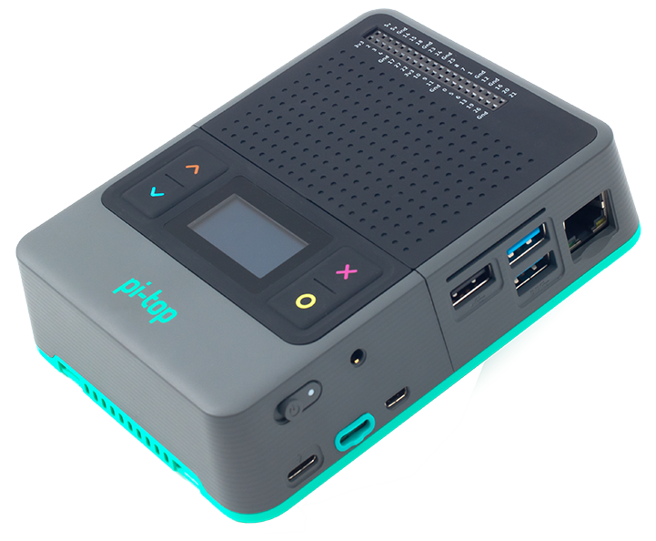
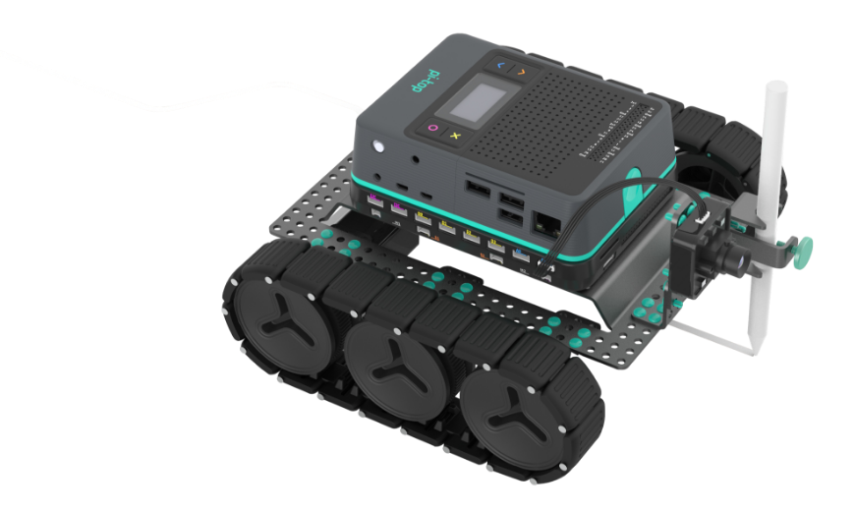
Pi-Top 1/3
https://www.pi-top.com/
Pi-top (4)
Pi-top (3)

Slide 17
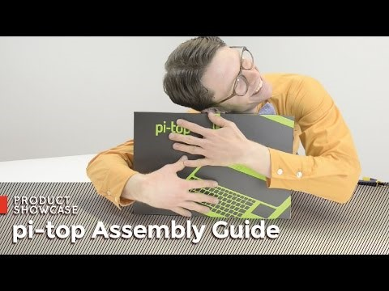
Pi-Top 2/3

Slide 18
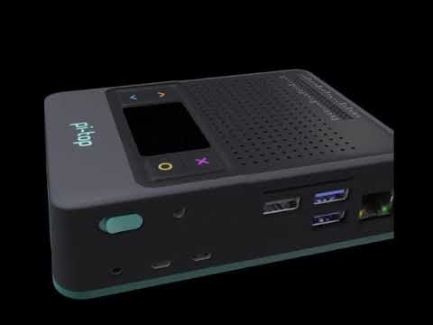
Pi-Top 3/3

Slide 19
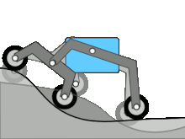
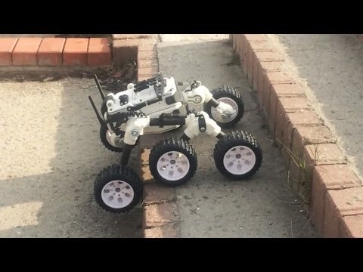
Rocker
https://en.m.wikipedia.org/wiki/Rocker-bogie

Slide 20
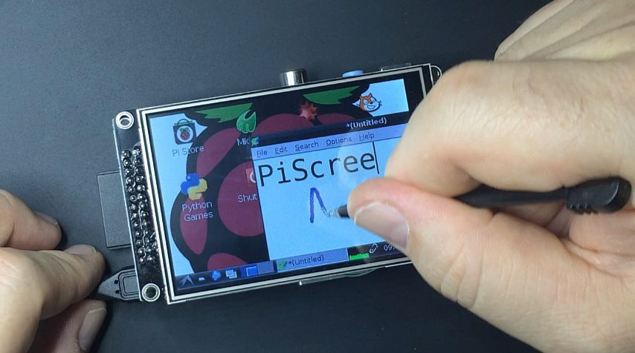
PiScreen - 3.5" TFT (480x320)
PiScreen - 3.5" TFT(480x320) with touch screen
PiScreen can now be purchased directory from ozzmaker.com
$ 27
http://ozzmaker.com/wp-content/uploads/2014/08/PiScreen-Product-480.mp4

Slide 21
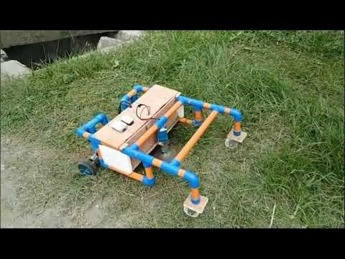
잔디 깍는 차

Slide 22
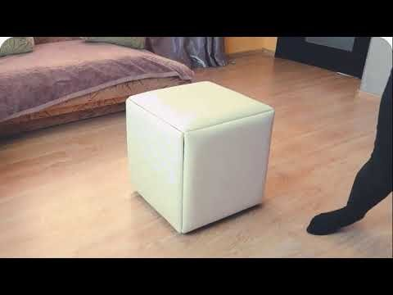
The Cube 5 in 1 transforming 1 ottoman or 5 chair.
USD 199.00

Slide 23
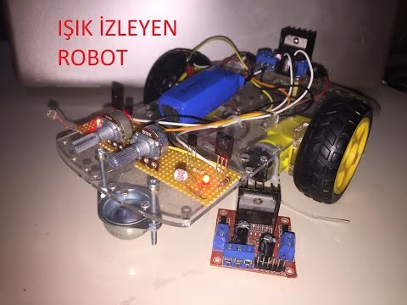
Light Beam Tracking Robot

Slide 24
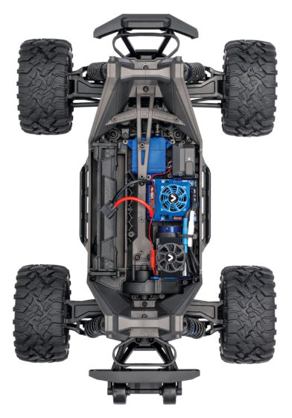
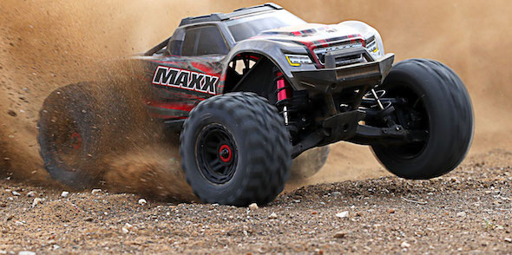
Traxxas Maxx 1/3
https://traxxas.com/products/landing/maxx/
$ 550

Slide 25
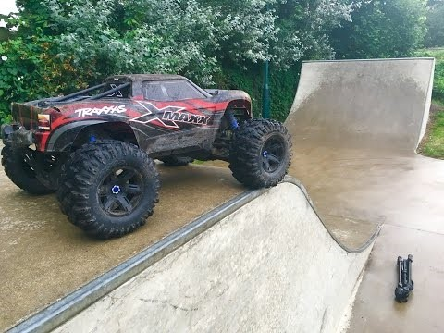
Traxxas Maxx 2/3

Slide 26
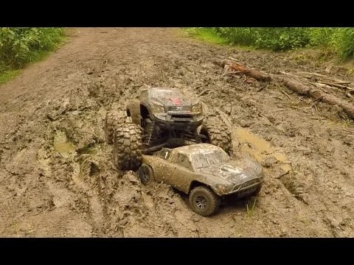
Traxxas Maxx 3/3

Slide 27
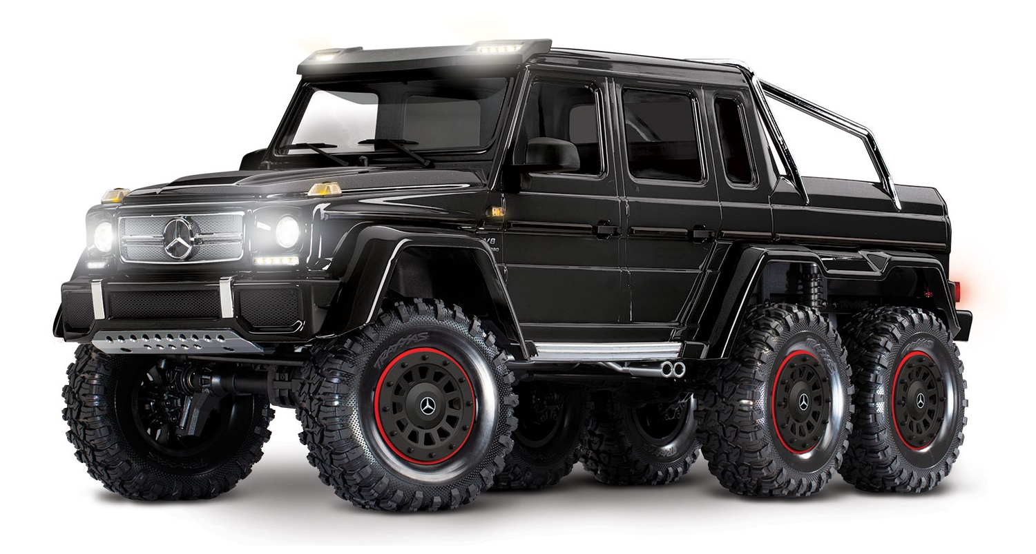
Traxxas TRX-6 1/10 6x6 Trail Crawler Truck
$ 620
https://traxxas.com/news/new-mercedes-benz-g63-6x6
https://www.amainhobbies.com/traxxas-trx6-1-10-6x6-trail-crawler-truck-w-mercedesbenz-g-63-amg-bodysilver-tra88096-4-slvr/p1011122

Slide 28
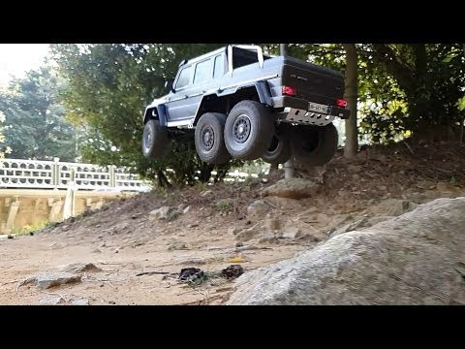
Traxxas TRX-6 1/10 6x6 Trail Crawler Truck

Slide 29
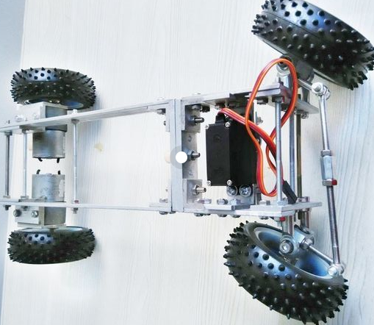

Slide 30
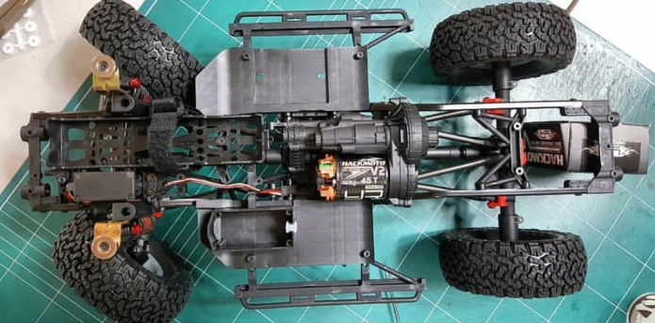
Axial SCX10 II (1/2)
https://rcmart.tumblr.com/post/151114397600/axial-scx10-ii-with-yeah-racing-yeahracing

Slide 31
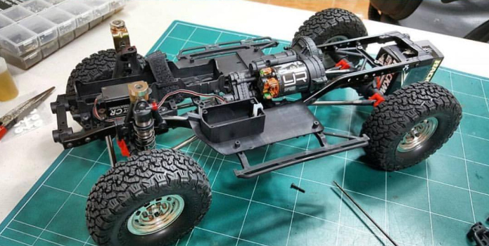
Axial SCX10 II (2/2)
https://rcmart.tumblr.com/post/151114397600/axial-scx10-ii-with-yeah-racing-yeahracing

Slide 32
HTML vs Android Learning Curve
Android
학습량
HTML
1
2
3
4
5
Years

Slide 33
Python vs Java Coding Convenience
코딩 난이도
Java
4
Python
1
1
2
3
4
5
Years

Slide 34

Guide to 3D Vision Computation
https://link.springer.com/book/10.1007/978-3-319-48493-8?fbclid=IwAR3BOQRvtN5DX75NsmxwBJ9MUIjgSk82iajN1bKuc54OFNtjIHjXFa9qan0
https://books.google.co.kr/books/about/Guide_to_3D_Vision_Computation.html?id=dJCxDQAAQBAJ&printsec=frontcover&source=kp_read_button&redir_esc=y#v=onepage&q&f=false

Slide 35
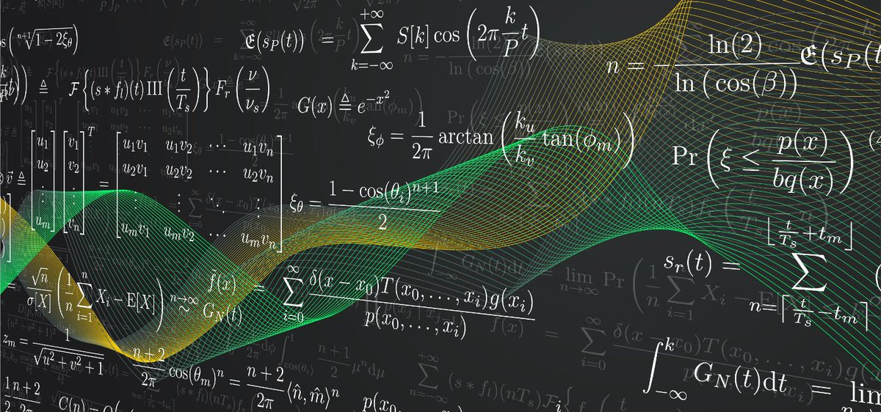
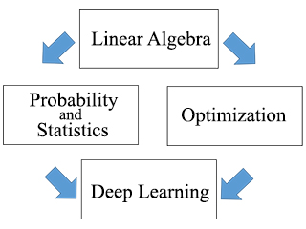
Math for Deep Learning

Slide 36


Slide 37
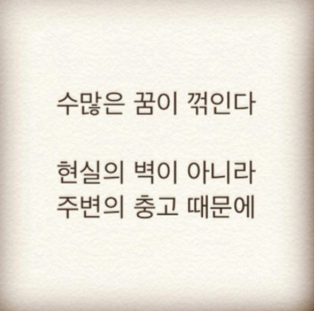

Slide 38

Optimal Transport Theory the New Math for Deep Learning
https://www.birs.ca/cmo-workshops/2017/17w5093/report17w5093.pdf
https://mathematical-coffees.github.io/slides/mc01-courty.pdf
https://medium.com/intuitionmachine/optimal-transport-theory-the-new-math-for-deep-learning-2520395fc183

Slide 39
Optimal Transport and Machine Learning
https://nips.cc/Conferences/2017/Schedule?showEvent=8758
Optimal transport (OT) is gradually establishing itself as a powerful and essential tool to compare probability measures, which in machine learning take the form of point clouds, histograms, bags-of-features, or more generally datasets to be compared with probability densities and generative models.
OT can be traced back to early work by Monge, and later to Kantorovich and Dantzig during the birth of linear programming. The mathematical theory of OT has produced several important developments since the 90's, crowned by Cédric Villani's Fields Medal in 2010.
OT is now transitioning into more applied spheres, including recent applications to machine learning, because it can tackle challenging learning scenarios including dimensionality reduction, structured prediction problems that involve histograms, and estimation of generative models in highly degenerate, high-dimensional problems.
This workshop will follow that organized 3 years ago (NIPS 2014) and will seek to amplify that trend. We will provide the audience with an update on all of the very recent successes brought forward by efficient solvers and innovative applications through a long list of invited talks. We will add to that a few contributed presentations (oral, and, if needed posters) and, finally, a panel for all invited speakers to take questions from the audience and formulate more nuanced opinions on this nascent field.

Slide 40
영상 처리
Python3-OpenCV 설치

Slide 41

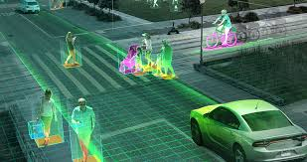
OpenCV
OpenCV (Open source computer vision) is a library of programming functions mainly aimed at real-time computer vision.
The library is cross-platform and free for use under the open-source BSD license.
OpenCV supports the deep learning frameworks TensorFlow, Torch/PyTorch and Caffe.

Slide 42
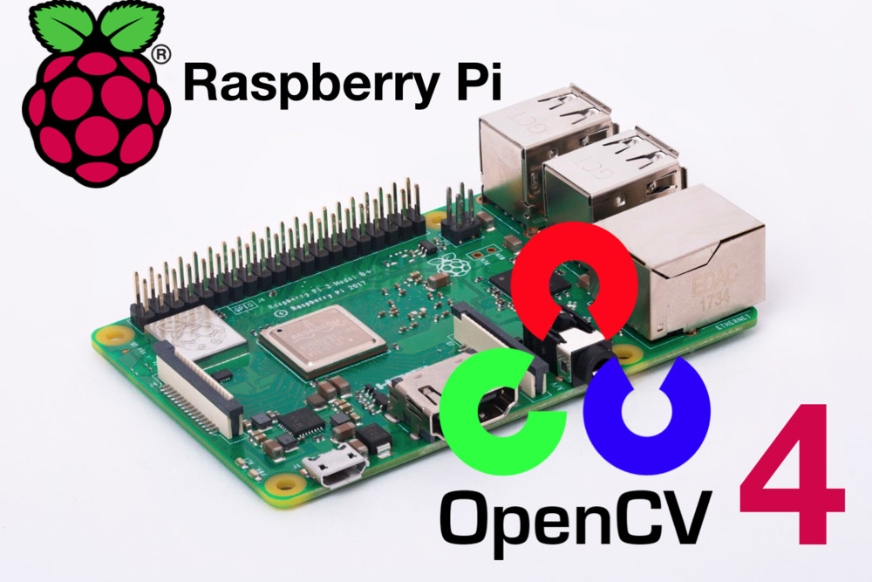
Python3 OpenCV 3.2 설치
아래의 명령어로 Python3 OpenCV 3.2를 설치한다.
sudo apt install python3-opencv -y
sudo apt install python3-tk -y
sudo pip3 install numpy
설치 테스트
python3
>>> import cv2
>>> cv2.__version__
OpenCv 3.2 제거 명령어 / 필요시에만 제거한다.
sudo apt remove python3-opencv -y
sudo apt remove python3-tk -y

Slide 43
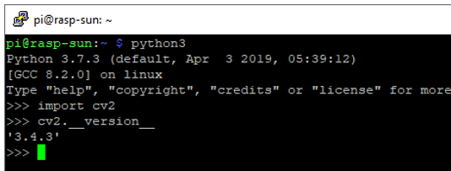
Python3 OpenCV 3.4.3 설치
이전 버전 Python3 OpenCV를 제거한다.
sudo apt remove python3-opencv -y
sudo pip3 uninstall opencv-python
sudo pip3 uninstall opencv-contrib-python
Python3 OpenCV 3.4.3을 설치한다.
sudo pip3 install opencv-contrib-python
sudo pip3 install qtconsole
sudo pip3 install scipy
sudo apt install libatomic-ops-dev -y
sudo apt install python3-tk -y
sudo apt install libhdf5-dev openexr -y
sudo apt install libilmbase-dev -y
sudo apt install libatlas-base-dev -y
sudo apt install libjasper-dev -y
sudo apt install libqtgui4 libqt4-test -y
설치 테스트
python3
>>> import cv2
>>> cv2.__version__
OpenCv 3.4.3 제거 명령어 / 필요시에만 제거한다.
sudo pip3 uninstall opencv-contrib-python -y
sudo pip3 uninstall qtconsole -y
sudo pip3 uninstall scipy -y
sudo apt remove libatomic-ops-dev -y
sudo apt remove python3-tk -y
sudo apt remove libhdf5-dev openexr -y
sudo apt remove libilmbase-dev -y
sudo apt remove libatlas-base-dev -y
sudo apt remove libjasper-dev -y
sudo apt remove libqtgui4 libqt4-test -y

Slide 44
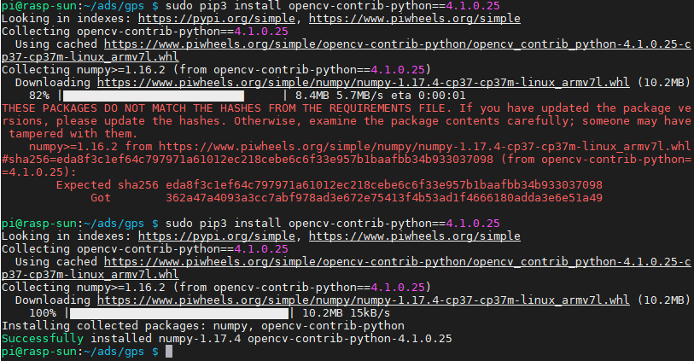
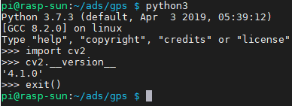
Python3 OpenCV 4.1 설치
아래의 명령어로 Python3 OpenCV 4.1을 설치한다.
sudo pip3 install opencv-contrib-python==4.1.0.25
sudo pip3 install qtconsole
sudo pip3 install scipy
sudo apt install libatomic-ops-dev -y
sudo apt install python3-tk -y
sudo apt install libhdf5-dev openexr -y
sudo apt install libilmbase-dev -y
sudo apt install libatlas-base-dev -y
sudo apt install libjasper-dev -y
sudo apt install libqtgui4 libqt4-test -y
sudo apt-get install ffmpeg -y
설치시 hash 에러가 발생하면
한번 더 설치를 시도한다.
설치 테스트
python3
>>> import cv2
>>> cv2.__version__
OpenCv 3.4 제거 명령어 / 필요시에만 제거한다.
sudo pip3 uninstall opencv-contrib-python==4.1.0.25 -y

Slide 45

OpenCV 4.0
November 20, 2018 by OpenCV Library 1 Comment
After almost 3.5 years since groundbreaking 3.0 release, we are glad to present the first stable release in the 4.x line.
Release highlights:
OpenCV is now C++11 library and requires C++11-compliant compiler. Minimum required CMake version has been raised to 3.5.1.
A lot of C API from OpenCV 1.x has been removed.
Persistence (storing and loading structured data to/from XML, YAML or JSON) in the core module has been completely reimplemented in C++ and lost the C API as well.
New module G-API has been added, it acts as an engine for very efficient graph-based image procesing pipelines.
dnn module was updated with Deep Learning Deployment Toolkit from the OpenVINO™ toolkit R4. See the guide how to build and use OpenCV with DLDT support.
dnn module now includes experimental Vulkan backend and supports networks in ONNX format.
The popular Kinect Fusion algorithm has been implemented and optimized for CPU and GPU (OpenCL)
QR code detector and decoder have been added to the objdetect module

Slide 46
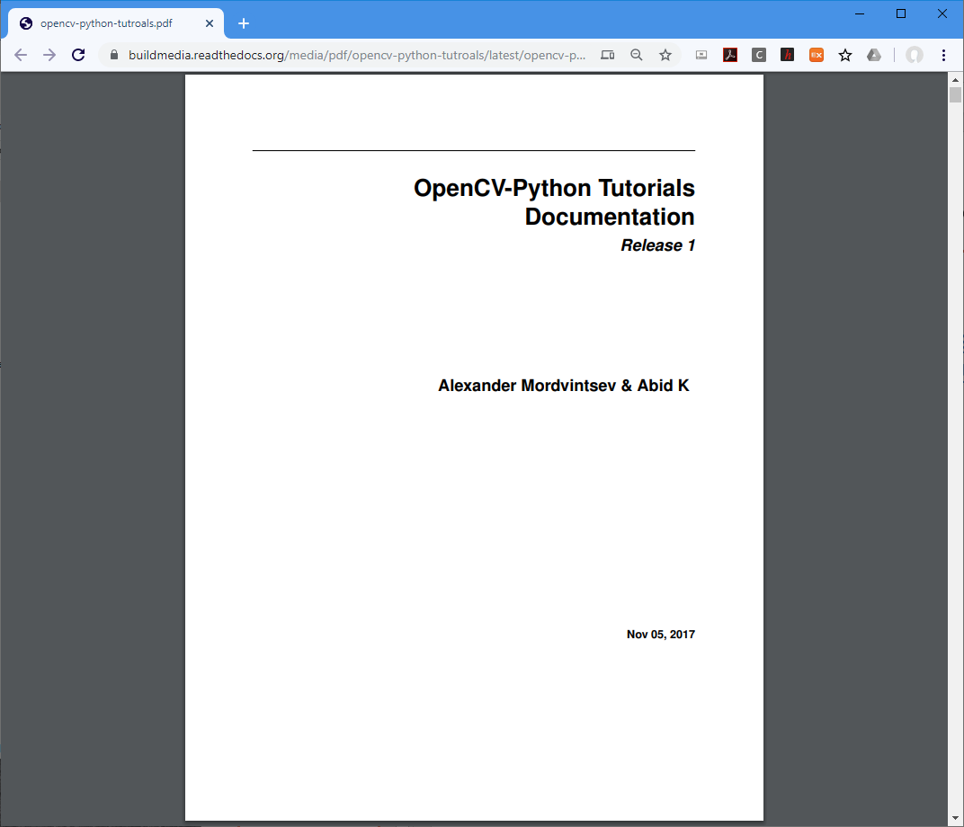
Python3 OpenCV 튜토리얼
튜토리얼 문서
https://buildmedia.readthedocs.org/media/pdf/opencv-python-tutroals/latest/opencv-python-tutroals.pdf
1.1.2, 1.1.3 Installation 부분은 건너 뜀.

Slide 47
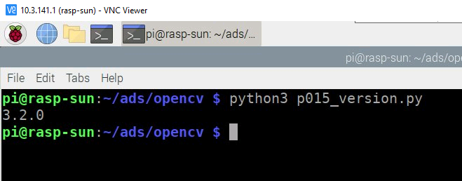
OpenCV 버전 확인
cd ~/ads/opencv
python3 p015_version.py
# coding: utf-8
import cv2
#print opencv version
print( cv2.__version__ )

Slide 48
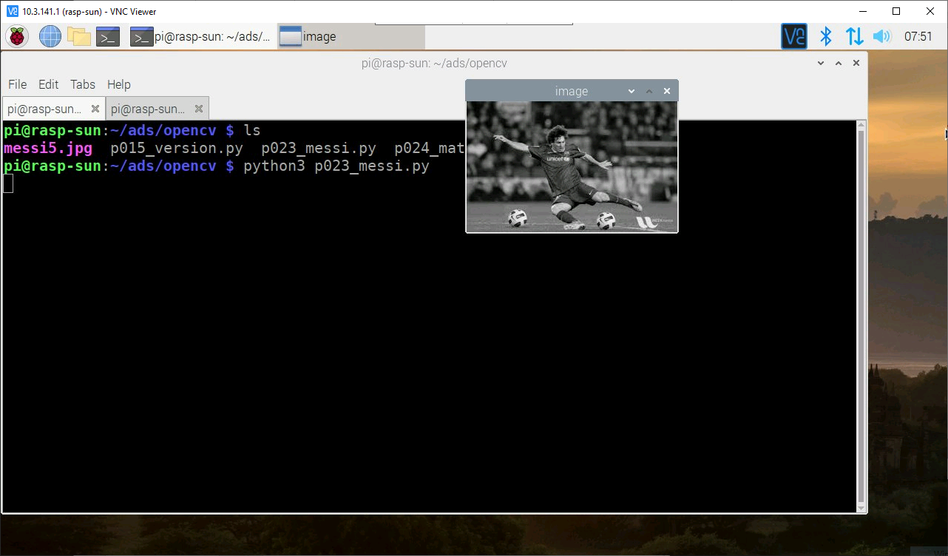
OpenCV 이미지 출력/저장
cd ~/ads/opencv
python3 p023_messi.py
# coding: utf-8
import numpy as np
import cv2
# Load an color image in grayscale
img = cv2.imread('messi5.jpg',0)
cv2.imshow('image',img)
k = cv2.waitKey(0)
if k == 27: # wait for ESC key to exit
cv2.destroyAllWindows()
elif k == ord('s'): # wait for 's' key to save and exit
cv2.imwrite('messigray.png',img)
cv2.destroyAllWindows()
pass

Slide 49
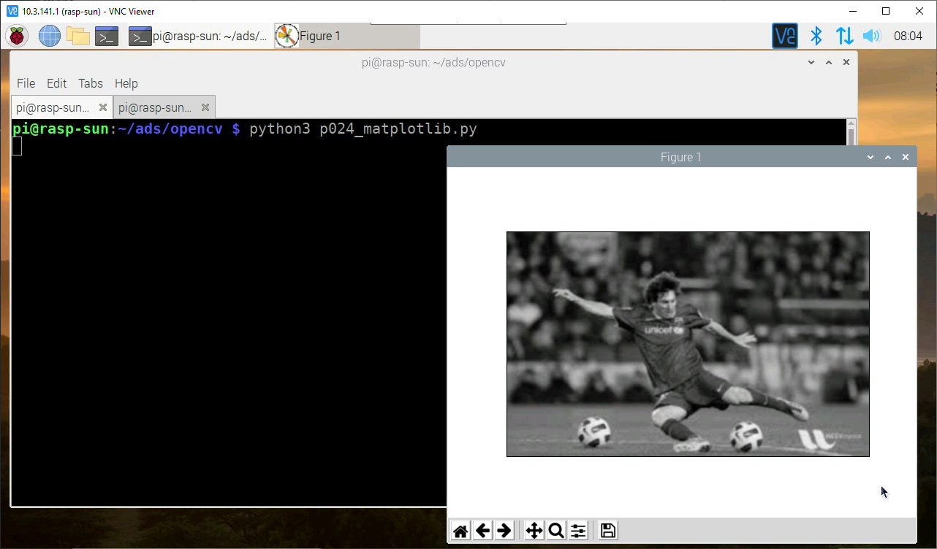
Matplotlib을 이용한 이미지 출력
cd ~/ads/opencv
python3 p024_matplotlib.py
# coding: utf-8
import numpy as np
import cv2
from matplotlib import pyplot as plt
img = cv2.imread('messi5.jpg',0)
plt.imshow(img, cmap = 'gray', interpolation = 'bicubic')
# to hide tick values on X and Y axis
plt.xticks([]), plt.yticks([])
plt.show()

Slide 50
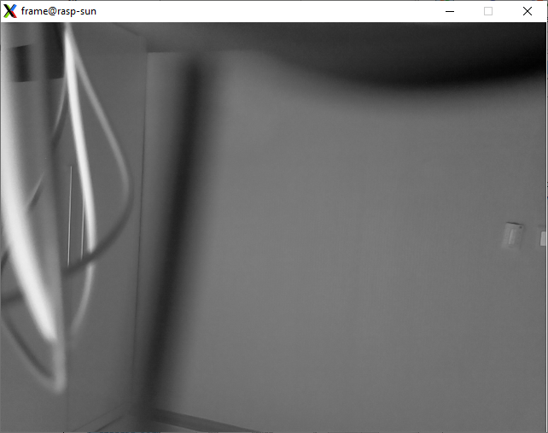
Video 캡쳐
cd ~/ads/opencv
python3 p025_cap_vid.py
import cv2
cap = cv2.VideoCapture(0)
frame_rate = 10
prev = 0
while(True):
time_elapsed = time.time() - prev
if prev is 0 or time_elapsed > 1./frame_rate :
prev = time.time()
# Capture frame-by-frame
ret, frame = cap.read()
# Our operations on the frame come here
gray = cv2.cvtColor(frame, cv2.COLOR_BGR2GRAY)
# Display the resulting frame
cv2.imshow('frame',gray)
if cv2.waitKey(1) & 0xFF == ord('q'):
break

Slide 51
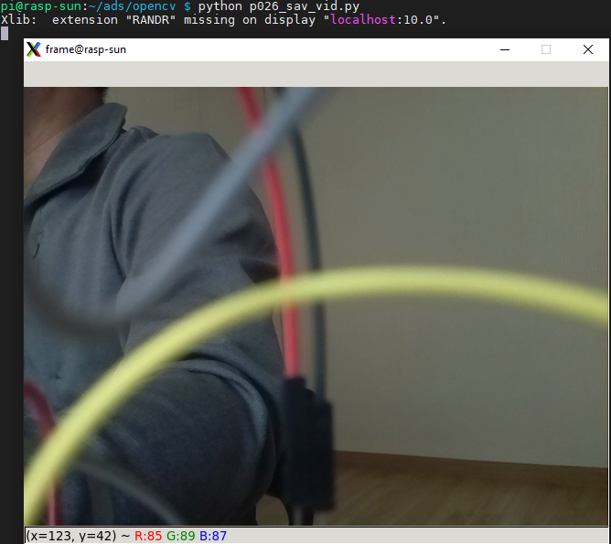
Video 캡쳐 및 저장
cd ~/ads/opencv
python3 p026_sav_vid.py
import numpy as np
import cv2
cap = cv2.VideoCapture(0)
fourcc = cv2.VideoWriter_fourcc(*'XVID')
out = cv2.VideoWriter('test_output.avi',fourcc, 20.0, (640,480))
while(cap.isOpened()):
ret, frame = cap.read()
if ret==True:
frame = cv2.flip(frame,0)
# write the flipped frame
out.write(frame)
cv2.imshow('frame',frame)
if cv2.waitKey(1) & 0xFF == ord('q'):
break
pass
else:
break

Slide 52

도형 그리기
cd ~/ads/opencv
python3 p027_draw.py
# Create a black image
img = np.zeros((512,512,3), np.uint8)
# Draw a diagonal blue line with thickness of 5 px)
img = cv2.line(img,(0,0),(511,511),(255,0,0),5)
# Draw a rectangle
img = cv2.rectangle(img,(384,0),(510,128),(0,255,0),3) # Draw a circle
img = cv2.circle(img,(447,63), 63, (0,0,255), -1)
# Draw a ellipse
img = cv2.ellipse(img,(256,256),(100,50),0,0,180,255,-1)
# Draw a polygon
pts = np.array([[10,5],[20,30],[70,20],[50,10]], np.int32)
pts = pts.reshape((-1,1,2))
img = cv2.polylines(img,[pts],True,(0,255,255))
# Add a text to the image
font = cv2.FONT_HERSHEY_SIMPLEX
cv2.putText(img,'OpenCV',(10,500), font, 4,(255,255,255),2,cv2.LINE_AA)
cv2.imshow('frame', img)

Slide 53

왼쪽 마우스 더블 클릭 원 그리기
cd ~/ads/opencv
python3 p031_draw_circle.py
# mouse callback function
def draw_circle(event,x,y,flags,param):
if event == cv2.EVENT_LBUTTONDBLCLK:
cv2.circle(img,(x,y),100,(255,0,0),-1)
# Create a black image, a window and bind the function to window
img = np.zeros((512,512,3), np.uint8)
cv2.namedWindow('image')
cv2.setMouseCallback('image',draw_circle) while 1 :
cv2.imshow('image',img)
if cv2.waitKey(20) & 0xFF in( 27, ord('q') ) :
break

Slide 54

Trackbar as the Color Palette
cd ~/ads/opencv
python3 p033_color_palette.py
import cv2
import numpy as np
def nothing(x):
pass # Create a black image, a window
img = np.zeros((300,512,3), np.uint8)
cv2.namedWindow('image')
# create trackbars for color change
cv2.createTrackbar('R','image',0,255,nothing)
cv2.createTrackbar('G','image',0,255,nothing)
cv2.createTrackbar('B','image',0,255,nothing)

Slide 55

Making Borders for Images (Padding)
cd ~/ads/opencv
python3 p039_image_border.py

Slide 56

Image Blend
cd ~/ads/opencv
python3 p041_blend_image.py

Slide 57
Bitwise Operations
cd ~/ads/opencv
python3 p042_bitwise_oper.py

Slide 58

안드로이드 프로그래밍
안드로이드 버전 확인
안드로이드 스튜디오 설치
안드로이드 앱 개발

Slide 59
Android
https://en.wikipedia.org/wiki/Android_(operating_system)
Android is a mobile operating system based on a modified version of the Linux kernel and other open source software, designed primarily for touchscreen mobile devices such as smartphones and tablets.

Slide 60
안드로이드 스튜디오 설치
안드로이드 스튜디오 설치
안드로이드 스튜디오 처음 실행
안드로이드 스튜디오 SDK 설정

Slide 61




안드로이드 버전 확인 방법
안드로이드 폰의 안드로이드 운영체제의 버전을 확인한다.
확인
클릭
클릭
https://www.youtube.com/watch?v=R3KdSuZ_irs

Slide 62





Android Studio 설치
안드로이드 스튜디오는 PC 환경에서 안드로이드 앱을 개발하는 프로그램이다.
아래 주소에서 윈도우 버전을 다운로드 및 설치한다.
https://developer.android.com/studio/?gclid=Cj0KCQiAn8nuBRCzARIsAJcdIfMmMwn6lsP0OD6vw8AFP-uSrJiEwWGAIPk34_bAdUaAy6g5A1cDLjQaAlZPEALw_wcB
클릭

Slide 63





Android Studio 처음 실행
안드로이드 스튜디오를 처음 실행시에는 다음과 같은 설정화면이 나타난다.

Slide 64




Android Studio SDK 설정
안드로이드 SDK 버전을 안드로이드 폰 버전에 맞춰서 다운로드 및 선택한다.
Android SDK 설정화면에서 폰 버전에 해당하는 것만 선택하고,
다른 버전들은 선택하지 않는다.
클릭

Slide 65

Android CodeName, Version, API level

Slide 66

안드로이드 스튜디오 업데이트
수업 전에 안드로이드 스튜디오 프로그램을 업데이트 한다.
클릭

Slide 67
안드로이드 앱 만들기
안드로이드 스튜디오와 스마트폰 연결
안드로이드 앱 만들기

Slide 68


안드로이드 스튜디오와 스마트폰 연결
폰의 소프트웨어 정보 화면에서 빌드번호를 7번 이상 클릭하면 핸드폰에 개발자 옵션이 나타나다.
개발자 옵션 화면에서 USB 디버깅 및 Stay awake를 선택한다.
클릭
빌드 번호 7번 이상 클릭
클릭
클릭

Slide 69




안드로이드 앱 만들기 1
Language를 Java로 선택한다.
Minimum API Level를 안드로이드 폰 버전에 맞게 선택한다.
클릭
클릭
API 레벨 선택
Java 선택

Slide 70


안드로이드 앱 만들기 2
스마트폰이 개발자 옵션으로 전환되고 USB 디버깅이 활성화 되면 장치 목록에 해당 폰의 이름이 나타난다.
클릭
핸드폰 장치 확인

Slide 71
안드로이드 앱 만들기
안드로이 앱 시스템 구조
GitHub 안드로이드 프로젝트 생성하기
차량 서버 실행
안드로이드 앱 실행
차량서버 서비스 관리

Slide 72





안드로이 앱 시스템 구조
라즈베리파이에서 차량 웹 서버 실행 후,
안드로이드 앱에서 차량을 조종한다.
자율 주행
Web Server 실행
http
WEB
Raspberry PI

Slide 73


차량 웹 서버 실행
차량 웹 서버 구조
Flask, OpenCv 3.x 프레임웍 사용하여 만듬.
https://www.palletsprojects.com/p/flask/
https://opencv.org/
라즈베리파이에서 자율주행차 웹 서버를 실행한다.
cd ~/ads/gps
sudo python3 car_server.py

Slide 74







윈도우용 git 프로그램 설치
아래 주소에서 윈도우용 git 프로그램을 다운로드 후 설치한다.
https://git-scm.com/
클릭

Slide 75




GitHub 안드로이드 프로젝트 생성하기
현재 프로젝트를 닫는다.
메뉴 => File => Close Project
Clone Repository에 아래의 Git 저장소 주소를 입력한다.
https://github.com/sunabove/lec_1921_car_app.git
https://github.com/sunabove/lec_1921_car_app.git
입력
클릭
클릭
클릭

Slide 76



안드로이드 앱 실행 ½
안드로이드 폰을 USB 케이블로 연결한 다음에 앱을 실행한다.
안드로이드 앱 실행 방법
메뉴 => Run => Run App (Shift + F10) 을 클릭한다.
클릭
서버 정상 연결시

Slide 77
안드로이드 앱 실행 2/2
소스 파일 : CarActivity.java
// pitch roll 값이 변했을 경우, 차를 제어한다. public void pitchRollUpdated( double pitch, double roll ) { pitch = -prettyDegree(pitch); roll = -prettyDegree(roll); String text = String.format("pitch: %05.2f roll %05.2f", pitch, roll); pitchRoll.setText(text); final long now = System.currentTimeMillis(); if( ! motionEnabled ) { // do nothing! } else if (now - then < 700 ) { // do nothing! } else { if (15 <= roll) { this.getCarMotion("right"); } else if ( -15 >= roll) { this.getCarMotion("left"); } else if (30 <= pitch) { this.getCarMotion("forward"); } else if (5 >= pitch) { this.getCarMotion("backward"); } else { this.getCarMotion("stop"); } then = now ; } }

Slide 78
차량서버 서비스 관리
주의 사항:
자동차 서버를 실행하면 GPS/IMU 장치를 다른 프로그램에서 접근시에 에러 발생
타 프로그램에서 GPS/IMU 장치를 사용하려면, 차량 서비스를 먼저 중지하여야 한다.
서비스 복사
sudo cp ~/ads/gps/car_server.service /etc/systemd/system/car_server.service
서비스 중지
sudo systemctl stop car_server
서비스 시작
sudo systemctl start car_server
서비스 재 시작
sudo systemctl restart car_server
서비스 상태 확인
sudo systemctl status car_server
서비스 제거 : 부팅시 자동 실행을 제거한다.
sudo systemctl disable car_server
서비스 등록 : 부팅시에 서비스가 실행된다.
sudo systemctl enable car_server

Slide 79
Git 안드로이드 프로젝트 업데이트
수업 전에 안드로이드 프로젝트를 업데이트 한다.
Update Project 버튼을 클릭하여 git pull 명령어를 실행한다.
클릭
클릭

Slide 80


안드로이드 앱 실행
안드로이드 폰을 USB로 연결한다.
실행 버튼을 클릭하여 프로그램을 설치 및 실행한다.
클릭

Slide 81


Splash 화면(Activity)
라즈베리 공유기로 연결이 되지 않은 경우에는 라즈베리 공유기를 선택한다.
지도 바로 가기를 큭릭하면 지도 주행 화면으로 이동한다.
클릭

Slide 82

수동 주행 화면
클릭
비디오 전체 보기 화면
클릭
지도 주행 화면
클릭
방위 측정 화면

Slide 83

각속도(Angular Velocity)
회전 각속도는 초당 회전하는 각이다.

Slide 84


Motion Sensing
전진/후진
회전 각속도로 판별
좌회전/우회전
회전 각속도로 판별

Slide 85

비디오 전체 보기 화면
카메라 동영상을 전체 보기한다.

Slide 86

방위 측정 화면
나침반의 방향을 표출한다.

Slide 87


지도 주행 화면
비디오를 터치하면 화면 크기가 최대화/최소환 된다.

Slide 88

지도 주행 화면
현재 나의 위치와 차량의 현재 위치가 표출된다.
차량 이동 경로가 표출된다.

Slide 89

목적지 설정
자율 주행 모드 버튼을 클릭한다.
화면을 터치하여 목적지를 설정한다.
시작버튼을 클릭하여 자율 주행을 시작한다.
시작버튼을 클릭하여 자율 주행을 종료한다.
클릭
자율 주행 모드 버튼
클릭
자율 주행 시작/종료

Slide 90

주행 경로 표시
자율 주행 경로는 빨간 점선으로 표출된다.

Slide 91
자율주행 개요
자율주행 정의

Slide 92
자율주행 정의
자율주행은 목적지에 도착하기 위하여 차량 스스로 운전자의 개입없이 돌발 구간을 대처하거나 충돌 위험이 생길 경우 이를 회피할 수 있는 능력이 있어야 한다.

Slide 93
자율주행 프로그램
자율주행 프로그램은 운송체를 조종한다.
입력
프로그램
출력
GPS
IMU
Compass
자율주행
프로그램
GPIO 전압
Lidar
Camera
모터 속도
Sonar

Slide 94

Autonomous Driving Levels

Slide 95

ADS System Architecture

Slide 96


GPS/IMU
Frequency
200 Hz
10 Hz
GPS
Low
High
Error Accumulation

Slide 97


LiDAR/Camera
High
Price
LiDAR
Low
Camera
Weak
Strong
Illumination

Slide 98
1.2.2 PERCEPTION
The sensor data is then fed into the perception stage to provide an understanding of the vehicle’s environment.
The three main tasks in autonomous driving perception are
localization
object detection
object tracking
AUTONOMOUS DRIVING ALGORITHMS

Slide 99

GPS/IMU Localization 1/2
Figure 1.2: GPS/IMU localization.

Slide 100

Camera localization 1/3
Figure 1.3: Stereo visual odometry.

Slide 101

Sensor-fusion localization
IMU
Tachometer
GPS
Vision
Figure 1.4: Sensor-fusion localization pipeline.

Slide 102

1.2.3 OBJECT RECOGNITION AND TRACKING
Figure 1.5: Object recognition and tracking

Slide 103
1.2.4 ACTION
Based on the understanding of the vehicle’s environment,
The decision stage can generate a safe and efficient action plan in real time.
Action Prediction
Path Planning
Obstacle Avoidance
AUTONOMOUS DRIVING ALGORITHMS

Slide 104

Action Prediction
Figure 1.6: Action prediction.

Slide 105
GPS
GPS 개요
GPS / uCenter 연동

Slide 106


GPS
The Global Positioning System (GPS) is a satellite-based radio navigation system owned by the USA.
It is a global navigation satellite system (GNSS) that provides geolocation and time information to a GPS receiver anywhere on or near the Earth where there is an unobstructed line of sight to four or more GPS satellites.
Obstacles such as mountains and buildings block the relatively weak GPS signals.
https://www.youtube.com/watch?v=FU_pY2sTwTA

Slide 107
GNSS 1/2
GPS
The Global Positioning System is owned and operated by the United States. The official US Department of Defense name for GPS is NAVSTAR.
BeiDou
BeiDou (or BDS – formally known as Compass) is a regional GNSS owned and operated by the People's Republic of China. China is in the process of expanding the system to 35 satellites by 2020 to provide global coverage.
Galileo
Galileo is the European Union’s global GNSS. The EU plans to complete the system by 2020.
GLONASS
GLONASS (Global Navigation Satellite System) is owned and operated by the Russian Federation. The fully operational global system consists of 24+ satellites.
QZSS
QZSS, or Quasi-Zenith Satellite System, is a regional GNSS operated by QZS System Service Inc. (QSS) and owned by the Government of Japan. QZSS works with GPS to improve coverage in East Asia. The constellation is operational with 4 satellites. By 2023, Japan plans to have 7 satellites for autonomous capability.

Slide 108

GNSS 2/2

Slide 109
GPS Accuracy 1/3
출처 :
https://www.gps.gov/systems/gps/performance/accuracy/
https://www.nstb.tc.faa.gov/reports/PAN96_0117.pdf#page=22
It depends. GPS satellites broadcast their signals in space with a certain accuracy, but what you receive depends on additional factors, including satellite geometry, signal blockage, atmospheric conditions, and receiver design features/quality.
GPS-enabled smartphones are typically accurate to within a 4.9 m (16 ft.) radius under open sky (VIEW SOURCE AT ION.ORG).
However, their accuracy worsens near buildings, bridges, and trees.
High-end users boost GPS accuracy with dual-frequency receivers and/or augmentation systems. These can enable real-time positioning within a few centimeters, and long-term measurements at the millimeter level.

Slide 110


GPS Accuracy 2/3
Recent FAA data shows their high quality, single-frequency GPS receivers attaining horizontal accuracy of ≤1.891 m (6.2 ft.), 95% of the time.

Slide 111
GPS Accuracy 3/3
As with positioning, the speed accuracy of GPS depends on many factors.
The government provides the GPS signal in space with a global average user range rate error (URRE) of ≤0.006 m/sec over any 3-second interval, with 95% probability.
This measure must be combined with other factors outside the government's control, including satellite geometry, signal blockage, atmospheric conditions, and receiver design features/quality, to calculate a particular receiver's speed accuracy.

Slide 112


BerryGPS-IMU
http://ozzmaker.com/product/berrygps-imu/
BerryGPS-IMU / $ 62
GPS
Accelerometer
Gyroscope
Magnetometer (Compass)
Barometric/Altitude
Temperature
An external antenna / $ 16
http://ozzmaker.com/product/antenna-for-berrygps-and-berrygps-imu/
BerryGPS-IMU
An external antenna

Slide 113


Connecting BerryGPS-IMU
uFL connector
This is where an external antenna can be connected, using a uFL to SMA adapter.
Switch for external antenna
If an external antenna is connected, this switch should be in the Ext position. When using the internal antenna, it should be in the Int Position.

Slide 114
BerryGPS-IMU
GPS
BerryGPS-IMU v3 uses the CAM-M8 from uBlox, which is an advanced high quality GPS module.
3 concurrent GNSS:
Concurrent reception of up to 3 GNSS (GPS, Galileo, GLONASS, BeiDou)
Embedded Antenna:
Embedded, omnidirectional and wideband antenna
Super Cap:
The SuperCap keeps the ephemeris data stored in the battery backup RAM for 2 hours. This allows for faster acquisitions when the module is power cycled.
Fix and PPS indicator:
The on board LED will flash once a second when a fix has been obtained. The PPS signal is also presented on an output pin.
Time Pulse Output (PPS): 0,25Hz - 10MHz (default 1Hz)
Protocols: NMEA, UBX binary, RTCM
Update Rate: Single GNSS - up to 18Hz, Dual GNSS up to 10Hz
Connection for external antenna:
BerryGPS-IMU v3 also includes a uFL connector for an external antenna, which can be used when BerryGPS-IMU v3 doesn't have clear access to the sky.
u-Center:
A graphical interface to test and configure the GPS module on the BerryGPS-IMU

Slide 115

NMEA Protocol
위성신호를 해석해낸 GPS수신기가 해석한 정보를 외부에 알리는 규약.
NMEA 0183 is a combined electrical and data specification for communication between marine electronics such as echo sounder, sonars, anemometer, gyrocompass, autopilot, GPS receivers and many other types of instruments.
It has been defined by the National Marine Electronics Association(http://www.nmea.org).

Slide 116
NMEA Sentence Example
NMEA는 아래와 같은 형태로 되어있다.
$GPGGA,141113.999,3730.0308,N,12655.2369,E,1,06,1.7,98.9,M,,,,0000*3E
$GPGSA,A,3,02,07,01,20,04,13,,,,,,,3.7,1.7,3.2*31
$GPRMC,141113.999,A,3730.0308,N,12655.2369,E,19.77,195.23,101200,,*3C
$GPGGA,141114.999,3730.0264,N,12655.2351,E,1,07,1.2,98.8,M,,,,0000*3C
$GPGSA,A,3,02,07,01,20,24,04,13,,,,,,2.3,1.2,1.9*3E
$GPRMC,141114.999,A,3730.0264,N,12655.2351,E,15.51,202.12,101200,,*3C
$GPGGA,141115.999,3730.0231,N,12655.2345,E,1,07,1.2,98.7,M,,,,0000*37
$GPGSA,A,3,02,07,01,20,24,04,13,,,,,,2.3,1.2,1.9*3E
$GPGSV,2,1,07,07,84,025,47,04,51,289,48,20,40,048,47,02,32,203,46*74
$GPGSV,2,2,07,01,23,101,47,13,20,131,32,24,19,268,40*49
$GPRMC,141115.999,A,3730.0231,N,12655.2345,E,12.14,194.75,101200,,*33
$GPGGA,141116.999,3730.0210,N,12655.2330,E,1,07,1.2,98.5,M,,,,0000*37

Slide 117
NMEA Sentence OverView
$GPVTG | Vector track and Speed over the Ground
$GPGGA | GGA - essential fix data which provide 3D location and accuracy data.
$GPGLL | GLL - Geographic Latitude and Longitude
$GPGSA | GSA - details on the nature of the fix. It includes the numbers of the satellites
$GPGSV | Detailed satelite data
$GPRMC | RMC - The recommended minimum

Slide 118

GPGGA 1/2
GPGGA는 'Global Positioning System Fix Data'를 의미한다.

Slide 119
GPGGA 2/2
Idx | Field | Value | Comments
1 | Sentence ID | $GPGGA | Global Positioning system fixed data
2 | UTC Time | 141113.999 | 시각. hhmmss.sss 형태이다. 예제는 14시 11분 13.999초 라는 의미이다. 세계 표준시 이므로 한국에서 사용하려면 +9 를 해야 한다. 참고로 날짜는 GPGGA로는 확인 할 수 없고, GPRMC에서 처리해야 한다.
3 | Latitude | 3730.0308 | 위도. ddmm.mmmm 형식이다. 앞의 2자가 '도' 이고 이후는 '분' 이다. *'도분초' 형식이 아닌 '도분' 인것을 유의할 것. 필요하다면 소수점 아래는 60을 곱하여 '초' 형식으로 변환 해야 한다. => 0.0308분 x 60 = 1.848 초
4 | N/S Indicator | N | N = North, S = South , 북위 인지 남위 인지를 나타낸다.
5 | Longitude | 12655.2369 | 경도. dddmm.mmmm 형식이다. 앞의 3자가 '도' 이고 이후는 '분' 이다. *'도분초' 형식이 아닌 '도분' 인것을 유의할 것. 필요하다면 소수점 아래는 60을 곱하여 '초' 형식으로 변환 해야 한다.
6 | E/W Indicator | E | E = East, W = West, 동경인지 서경인지를 나타낸다.
7 | Position Fix | 1 | 0 = Invalid, 1 = Valid SPS, 2 = Valid DGPS, 3 = Valid PPS 위치가 결정 됐는지를 나타낸다. 이 값이 0이면 위도, 경도 등을 믿을 수 없으므로 사용하면 안된다.
8 | Satellites Used | 06 | Satellites being used (0-12) , 현재 수신되는 위성의 개수이다.
9 | HDOP | 1.7 | Horizontal Dilution of Precision
10 | Altitude | 98.9 | WGS-84 타원체에서 평균해수면(MSL : Mean Sea Level)을 기준으로 한 고도. 고도값의 단위는 다음에 오는 Altitude Units 필드가 결정한다.
11 | Altitude Units | M | M = Meters
12 | Geoid Seperation | (empty) | Geoid seperation in meters according to WGS-84 ellipsoid MSL과 Geoid의 고도차. 마이너스 값이 나올 수 있다.
13 | Seperation Units | (empty) | M = Meters
14 | DGPS Age | (empty) | Age of DGPS data in seconds
15 | DPGS Station ID | 0
16 | Checksum | *3E
17 | Terminator | CR/LF

Slide 120
GPRMC 1/2
예) $GPRMC,141114.999,A,3730.0264,N,12655.2351,E,15.51,202.12,101200,,*3C
RMC : NMEA에는 GPS에서 필수적인 PVT(Position, Velocity, Time) 데이터의 고유한 버전.
'RMC'에서 RM이 Recommended Minimum의 약자이고, C는 GNSS를 의미한다.
RMA, RMB도 있으며 각각 LORAN-C와 Navigation을 의미한다.
$ - 문장의 시작을 의미함
Linefeed - 문장의 끝을 의미함.
Device ID - 장치의 ID / 'Talker ID'. '$' 바로 다음에 오는 문자 2개.
GP - Global Positioning System receive
GL: To provide information specific to the GLONASS constellation when more than one constellation is used for the differential position fix
GN: GNSS position fix from more than one constellation (eg. GPS + GLONASS)
Sentence ID - 문장을 구분하는 용도다. Sentence Name이라고도 한다. Device ID 다음에 오는 문자 3개. 예를 들면 'RMC' 와 같은 것.
콤마 - 각 필드를 구분하는 용도이다.

Slide 121

GPRMC 2/2

Slide 122

GPGSA
GSA는 "GNSS DOP and Active Satellite"를 의미한다.
GSA는 단독으로 쓰이기 보다는 GSV와 조합해서 위성상태를 확인하거나 Graphical하게 천공도를 그리는데 사용될 수 있다.

Slide 123

GPGSV
GSV는 'GNSS Satellite in View' 를 의미한다.
각 위성의 상태에 나타낸다.

Slide 124

Latitude Longitude

Slide 125

WGS84
국제 표준 타원체의 하나이다.
The World Geodetic System (WGS) is a standard for use in cartography, geodesy, and satellite navigation including GPS.

Slide 126

지오이드와 타원체
지구는 완전한 구가 아니라 타원체이다.
지표면은 그 형상이 매우 불규칙하여 일정한 규칙으로 점의 위치를 표시할 수 없다.
Geoid
측지학에서 정립한 위치를 기술하는 지구 형상을 기술하는 수학적 모델
중력방향에 직각인 등중력포텐셜면(작용하는 중력이 모든 곳에서 일정한 잠재력을 갖는 면)중 평균해수면에 일치한다.
해양에서는 평균해수면과 일치하고 육상에서는 땅속을 통과하게 된다.

Slide 127


Mean Sea Level, GPS, and the Geoid
The geoid approximates mean sea level.
The shape of the ellipsoid was calculated based on the hypothetical equipotential gravitational surface.
A significant difference exists between this mathematical model and the real object.
However, even the most mathematically sophisticated geoid can only approximate the real shape of the earth.
The accuracy of GPS height measurements depends on several factors but the most crucial one is the "imperfection" of the earth's shape.
Height can be measured in two ways. The GPS uses height (h) above the reference ellipsoid that approximates the earth's surface. The traditional, orthometric height (H) is the height above an imaginary surface called the geoid, which is determined by the earth's gravity and approximated by MSL. The signed difference between the two heights—the difference between the ellipsoid and geoid—is the geoid height (N). y.

Slide 128

Calculate Distance Between GPS Points
Haversine formula
The haversine formula determines the great-circle distance between two points on a sphere given their longitudes and latitudes.
https://en.wikipedia.org/wiki/Haversine_formula
파이슨 코드
https://janakiev.com/blog/gps-points-distance-python/

Slide 129

Calculate Distance Between GPS Points
사람이 평소에 느끼는 평면으로 투영한다.
본초 자오선(本初子午線, prime meridian)은 영국 그리니치의 그리니치 천문대를 지나는 자오선으로, 경도의 기준이 된다.

Slide 130
Using python with a GPS receiver on a Raspberry Pi
http://ozzmaker.com/using-python-with-a-gps-receiver-on-a-raspberry-pi/
Here are three examples of how to use python to get GPS data from a GPS receiver attached to a Raspberry Pi.
Using GPSD client libraries
Manually parsing NMEA sentences
Using pynmea2 to parse NMEA sentences

Slide 131

Time to first fix
https://en.wikipedia.org/wiki/Time_to_first_fix
Time to first fix (TTFF) is a measure of the time required for a GPS navigation device to acquire satellite signals and navigation data, and calculate a position solution (called a fix).
The TTFF is commonly broken down into three more specific scenarios, as defined in the GPS equipment guide:
Cold or factory: The receiver is missing, or has inaccurate estimates of, its position, velocity, the time, or the visibility of any of the GPS satellites. As such, the receiver must systematically search for all possible satellites. After acquiring a satellite signal, the receiver can begin to obtain approximate information on all the other satellites, called the almanac. This almanac is transmitted repeatedly over 12.5 minutes. Almanac data can be received from any of the GPS satellites and is considered valid for up to 180 days. Manufacturers typically claim the factory TTFF to be 15 minutes.
Warm or normal: The receiver has estimates of the current time within 20 seconds, the current position within 100 kilometers, and its velocity within 25 m/s, and it has valid almanac data. It must acquire each satellite signal and obtain that satellite's detailed orbital information, called ephemeris data. Each satellite broadcasts its ephemeris data every 30 seconds, and is valid for up to four hours.
Hot or standby: The receiver has valid time, position, almanac, and ephemeris data, enabling a rapid acquisition of satellite signals. The time required of a receiver in this state to calculate a position fix may also be termed Time to Subsequent fix (TTSF)
Many receivers can use as many as twelve channels simultaneously, allowing quicker fixes. Many cell phones reduce the time to first fix by using assisted GPS (A-GPS): they acquire almanac and ephemeris data over a fast network connection from the cell phone operator rather than over the slow radio connection from the satellites.

Slide 132





How to get gpsd up an running on a RPi.
http://ozzmaker.com/berrygps-setup-guide-raspberry-pi/
BerryGPS uses the serial port on the Raspberry Pi.
The serial console needs to be disabled and then the serial port enabled.
Select interfacing options -> Serial -> No -> Yes And then Yes to reboot

Slide 133

NMEA Data 조회 방법
아래와 같은 명령어로 조회 가능/결과는 같음.
cat
minicom
screen
If your GPS has a fix, you would also see the green fix LED flash.

Slide 134

NMEA Data 조회 / cat 명령어
실시간 데이터 조회
sudo cat /dev/serial0
Unknown 줄 제거후 조회
sudo cat /dev/serial0 | grep -v "unknown"
한 페이지씩 데이터 조회
sudo more /dev/serial0

Slide 135





라즈베리 시간 맞추는 방법
시간 동기화 프로그램 설치 / 한 번 만 하면 됨.
sudo apt install ntp ntpdate -y
sudo service ntp stop
sudo ntpdate 0.us.pool.ntp.org
sudo service ntp start
라즈베리 설정에서 TimeZone 변경
sudo raspi-config
현재 시간 확인 명령어
date

Slide 136


NMEA Data Log & Map Plot
데이터 로그 파일 생성 / 현재시각으로 GPS 로그 파일을 생성한다.
sudo cat /dev/serial0 | tee ~/`date +"%Y%m%d-%H-%M-%S"`.nmea
Ctrl + C 을 입력하여 프로그램을 종료한다.
ls ~/*.nmea
Windows 10 웹 브라우저에서 아래 URL을 방문하여 GPS 로그 파일로 지도를 그린다.
https://www.gpsvisualizer.com/
클릭

Slide 137


GoogleEarth를 이용한 Map Plot 1/2
데이터 로그 파일 생성 / 현재시각으로 GPS 로그 파일을 생성한다.
sudo cat /dev/serial0 | tee ~/`date +"%Y%m%d-%H-%M-%S"`.nmea
Ctrl + C 을 입력하여 프로그램을 종료한다.
GoogleEarth Pro 에서 해당 GPS 로그 파일을 사용하여 지도를 그린다.
아래 주소에서 GoogleEarth Pro 다운로드 및 설치
https://www.google.com/earth/versions/download-thank-you/

Slide 138

GoogleEarth 를 이용한 Map Plot 2/2
https://www.youtube.com/watch?v=-iGwGmVPIcQ

Slide 139
GPS 에러 메시지
$GNTXT,01,01,01,NMEA unknown msg*46
The output you see from your GPS module is perfectly normal.
What the NMEA messages tell you is that your GPS module does not (yet) have a fix, i.e. it does not have enough information to calculate its current position (+other information).
What can be the root cause for the missing GPS fix?
Your hardware + antenna does not work properly
You are indoors and the GPS signal from the satellites is not strong enough
You have just started using this module fresh from the factory and it needs some time to get ahold of its coordinates. The time to first fix for such a brand new device can be up to 15 minutes.
My advice:
Make sure that at your location, the GPS signal from the satellites is strong enough. Ideally by moving outdoors.
Give your module some time. Wait for up to 20 minutes, before going to step 3.
Only if the first two did not help, you might need to check your hardware (+antenna).

Slide 140

Python GPS Data Parsing
파이썬 프로그램으로 GPS NMEA 데이터를 해석한다.
실행 방법 :
cd ~/ads/gps
sudo python3 gps_parse.py

Slide 141
u-Center + GPS
u-Center 설치
u-Center 연동

Slide 142


u-Center
참고 문서
http://ozzmaker.com/using-u-center-to-connect-to-a-raspberry-pi-with-an-attached-berrygps-imu-gsm/
u-Center from u-Blox is a graphical interface which can be used to monitor and configure all aspects of the GPS module.
It can connect over the network to a Raspberry Pi.
This will require us to redirect the serial interface on the Raspberry Pi to a network port using ser2net.
ser2net
Network
Rpi + GPS
u-Center in Windows 10

Slide 143

Using u-Center to connect to the GPS
ser2net 설치 / 한 번만 하면 됨.
sudo apt install ser2net -y
ser2net 설정 파일 편집 / 한 번만 하면 됨.
sudo nano /etc/ser2net.conf
제일 아랫 줄에 다음 내용을 추가한다.
6000:raw:600:/dev/serial0:9600 NONE 1STOPBIT 8DATABITS XONXOFF LOCAL -RTSCTS
ser2net 실행 / u-Center에서 데이터를 받도록 하기 위해서는 매 번 실행한다.
sudo ser2net
ser2net 실행 여부 확인
sudo netstat -ltnp | grep 6000

Slide 144







Windows PC Setup and Connecting to the GPS
u-Center for Windows 프로그램 및 pdf 가이드 다운로드 및 설치
https://www.u-blox.com/en/product/u-center
클릭
클릭

Slide 145


u-Center 네트웍 연결 1/2
You can create a new connection under the Receiver and then Network connection menus.
Network Connection에서 아래의 주소를 입력한다.
tcp://10.3.141.1:6000

Slide 146

u-Center 네트웍 연결 2/2
Text Console / Statistic View 등의 화면에서 GPS 상세 정보를 조회한다.

Slide 147
IMU
Berry IMU
Berry IMU 데이터 조회

Slide 148


Berry IMU
An inertial measurement unit(IMU) measures and reports on velocity, orientation and gravitational forces, using a combination of an accelerometer, gyroscope and a magnetometer.
A gyroscope is a device used for measuring or maintaining orientation and angular velocity.
BerryGPS-IMU v3 is also fitted with a barometric sensor.
A temperature sensor is also included.
gyroscope
http://ozzmaker.com/wp-content/uploads/2016/10/BerryIMU-2.mp4

Slide 149

라즈베피파이 I2C 사용 가능 설정
출처 : http://ozzmaker.com/i2c/
i2c 사용 가능하도록 설정 설정
sudo apt install i2c-tools libi2c-dev python-smbus -y
raspi-blacklist.conf 파일에서 blacklist i2c-bcm2708 주석 처리
sudo nano /etc/modprobe.d/raspi-blacklist.conf
blacklist i2c-bcm2708 항목이 있으면 줄 앞에 #을 추가한다.
modules confi 파일 편집
sudo nano /etc/modules
다음 두 줄을 추가한다.
i2c-dev
i2c-bcm2708
/boot/config.txt 파일 편집
sudo nano /boot/config.txt
다음 두 줄을 추가한다.
dtparam=i2c_arm=on
dtparam=i2c1=on
라즈베리파이 리부팅
sudo reboot
i2c 장치 조회
sudo /usr/sbin/i2cdetect -y 1

Slide 150

IMU Data 조회
i2c 사용 가능하도록 시스템 설정
smbus 파이슨 패키지 설치 / 한 번만 하면 됨.
sudo apt install python3-smbus -y
아래의 명령어로 IMU 데이터를 조회한다.
cd ~/ads/gps
python3 BerryIMU.py
Ctrl + C (프로그램 종료)
reset (화면을 초기화 함.)
This program reads the angles from the accelerometer, gyroscope and magnetometer on a BerryIMU connected to a Raspberry Pi.
This program includes two filters (low pass and median) to improve the values returned from BerryIMU by reducing noise.

Slide 151



I2C
I²C, pronounced I-squared-C, is a synchronous, multi-master, multi-slave, packet switched, single-ended, serial computer bus invented in 1982 by Philips Semiconductor. It is widely used for attaching lower-speed peripheral ICs to processors and microcontrollers in short-distance, intra-board communication.
I2C는 필립스에서 개발한 직렬 컴퓨터 버스이며 여러 개의 저속의 주변 기기를 연결하기 위해 사용된다.
시리얼 통신에 사용되는 UART 또는 SPI들보다 더 단순하여 심플한 회로 구성이 가능하다.
I2C 통신에 사용되는 2 개의 라인은 다음과 같은 기능을 수행한다.
SDA (Serial DAta) : 데이터의 직렬 전송에 사용된다.
SCL (Serial CLock) : 디바이스간 신호 동기화에 사용되는 클럭이다.

Slide 152
자율 주행차 안드로이드 앱 만들기
안드로이 앱 만들기
구글 맵 연동

Slide 153
구글 맵 연동
Git 안드로이드 프로젝트 업데이트
차량 회로도

Slide 154
차량 회로도 (1)
class Car( Robot ) : def __init__(self, *, pwm=True, pf=None):
left_motor = (22, 23) # 왼쪽 모터
right_motor = (9, 25) # 오른쪽 모터
super().__init__(left_motor, right_motor, pwm, pf)
self.state = "STOP"
self.fw_led = LED( 21 ) # 주행등
self.bw_led = LED( 20 ) # 후방등
self.lft_led = LED( 16 ) # 좌회전등
self.rht_led = LED( 19 ) # 우회전등
pass
pass

Slide 155



차량 회로도 (2) 외부 배터리 연결
L9910S
스위치

Slide 156

차량 회로도 (3) 모터 연결
왼쪽 모터
오른쪽 모터
L9910S
left_motor = (22, 23) # 왼쪽 모터
right_motor = (9, 25) # 오른쪽 모터

Slide 157


차량 회로도 (4) 시스템 상태
시스템 상태
self.fw_led = LED( 21 ) # 주행등
self.bw_led = LED( 20 ) # 후방등
self.lft_led = LED( 16 ) # 좌회전등
self.rht_led = LED( 19 ) # 우회전등

Slide 158
차량 회로도 5 주행등
주행등
주행등
self.fw_led = LED( 21 ) # 주행등
self.bw_led = LED( 20 ) # 후방등
self.lft_led = LED( 16 ) # 좌회전등
self.rht_led = LED( 19 ) # 우회전등

Slide 159
차량 회로도 6 후방등
후방등
후방등
self.fw_led = LED( 21 ) # 주행등
self.bw_led = LED( 20 ) # 후방등
self.lft_led = LED( 16 ) # 좌회전등
self.rht_led = LED( 19 ) # 우회전등

Slide 160

차량 상태 실시간 스트리밍 ½
http://10.3.141.1/

Slide 161

차량 상태 실시간 스트리밍 2/2

Slide 162
차량 상태 텍스트 표출
소스 파일 : ~/ads/gps/car_server.py
x = 10
y += h
format = "[%06d] Kalman X %5.2f Y %5.2f "
txt = format % ( imuData.imu_cnt, imuData.kalmanX, imuData.kalmanY )
self.putTextLine( img, txt , x, y )
def putTextLine(self, img, txt, x, y ) :
font = cv2.FONT_HERSHEY_SIMPLEX # font
fs = 0.4 # font size(scale)
ft = 1 # font thickness
bg_color = (255, 255, 255) # text background color
fg_color = (255, 0, 0) # text foreground color
cv2.putText(img, txt, (x, y), font, fs, bg_color, ft + 2, cv2.LINE_AA)
cv2.putText(img, txt, (x, y), font, fs, fg_color, ft , cv2.LINE_AA)
pass

Slide 163
디렉토리 이동
디렉토리
홈 디렉토리
현재 작업 디렉토리
디렉토리 이동

Slide 164
디렉토리(폴더) 이동
현재 디렉토리(Present Working Directory)
터미널로 로그인 하여 쉘을 통하여 명령어를 실행하기 위해서는 현재 작업 디렉토리가 필요한다.
홈 디렉토리
터미널로 로그인시 최초의 작업 디렉토리이다.
사용자에게 할당된 사용자 개인에 대한 기본 디렉터리 영역
~로 축약가능
A home directory is the directory or folder commonly given to a user on a network or Unix or Linux variant operating system.
This directory is where the user stores all his or her personal information and files as well as login scripts and user information.

Slide 165

디렉토리 구조
루트 디렉토리
상위 디렉토리
현재 디렉토리
하위 디렉토리

Slide 166

현재 작업 디렉토리 확인
현재 작업 디렉토리 확인
present working directory
pwd

Slide 167

디렉토리 이동(Change Directory)
홈 디렉토리로 이동
cd
홈 디렉토리로 이동 / 유닉스에서 ~ 는 홈 디렉토리를 나타낸다.
cd ~
디렉토리 만들기
my_test 라는 폴더를 만듦.
mkdir my_test
my_test 폴더로 이동
cd my_test
현재 폴더로 이동 / 유닉스에서 . 은 현재 디렉토리를 나타낸다.
cd .
상위 폴더로 이동 / 유닉스에서 .. 은 상위 디렉토리른 나타낸다.
cd ..
디렉토리 삭제하기
my_test 폴더를 삭제한다.
rm -rf my_test

Slide 168

현재 폴더에서 파일 목록 확인
홈 폴더 아래의 ads 폴더로 이동
cd ~/ads
단순 파일 목록 표출
ls
숨김 파일 목록 표출
ls -a
상세 파일 목록 표출
ls -l
숨김 파일 포함 상세 파일 목록 표출
ls -al
한 페이지씩 파일 목록 표출
ls -al | more

Slide 169

폴더 이동 연습
최상위 폴더로 이동
cd / => /
ls
pwd
home 폴더로 이동
cd home => /home
ls
pwd
pi 폴더로 이동
cd pi => /home/pi
cd pi
cd ~ => /home/pi
cd ~/pi => /home/pi/pi
pwd
~

Slide 170

현재 사용자 정보
현재 사용자 아이디와 그룹 아디디 표출
id
현재 사용자 아이디 표출
whoami

Slide 171
연구 개요
자율주행차 제어기 설계

Slide 172


Pixhawk

Slide 173
Pixhawk 4 Flight controller
Pixhawk 4 Flight Controller
A new and small form factor
More computing power and 2X the RAM than previous versions
New sensors with higher temperature stability
Integrated vibrations isolation
Increased ease-of-use: pre-installed with most recent PX4 (v1.7)
Additional ports for better integration and expansion

Slide 174

Pixhawk 4 Technical specifications
Main FMU Processor: STM32F765
32 Bit Arm® Cortex®-M7, 216MHz, 2MB memory, 512KB RAM
IO Processor: STM32F100
32 Bit Arm® Cortex®-M3, 24MHz, 8KB SRAM
On-board sensors
Accel/Gyro: ICM-20689
Accel/Gyro: BMI055
Mag: IST8310
Barometer: MS5611

Slide 175

Pixhawk history
https://auterion.com/the-history-of-pixhawk/
PX4 was born! We released the first stable release in 2013 after two years of development.

Slide 176
Traxxas 자율주행차
Traxxas + Navio2 기반 자율 주행 차량 제작
GroundControl 소프트웨어를 이용한 자율 주행 실습
MavLink 프로토콜 기반 자율 주행 파이쓴 프로그래밍

Slide 177









Flight Controller
Pixhawk
Navio2
AutoPilot S/W
Telecommunication
Wi-fi
Telemetry Radio
Ground Control
QGroundControl
MissionPlanner
Radio Controller
자율 주행
수동 주행

Slide 178


PX4
PX4는 자율 항공기의 오픈 소스 자동 조종 프로그램이다.
PX4 지원 Flight Controller
Pixhawk/NuttX
jMAVSim/Gazebo Simulation
Snapdragon Flight
Raspberry Pi
Parrot Bebop

Slide 179
ArduPilot 소개
ArduPilot은 운송체의 자율 제어를 위한 오픈 소스 소프트웨어이다.
ArduPilot 조정 가능 운송체 목록
멀티 로터 드론
고정익 및 VTOL 항공기
헬리콥터
Ground Rovers
보트
잠수함
안테나 추적기

Slide 180


Rover
화성 탐사 로봇에서 이름이 유래

Slide 181

ArduRover
Rover is an advanced open source autopilot for guiding ground vehicles and boats.
It can run fully autonomous missions that are defined using mission planning software or pre-recorded by the driver during a manual run.
Rover runs on the Pixhawk and a number of other supported autopilot boards.

Slide 182

실습 장비 납품

Slide 183

시스템 개요
This vehicle was chosen to understand how a Pixhawk could be used for wheeled platforms.
We chose to use a Traxxas vehicle as they are very popular and it is a very strong brand in the RC community.
https://docs.px4.io/v1.9.0/en/frames_rover/traxxas_stampede.html

Slide 184



시스템 개요 2
라즈베리파이
Lidar

Slide 185

Traxxas 차량 수동 주행
Traxxas LaTRax
https://www.ebay.com/c/14027048330

Slide 186

Raspberry Pi 4
$ 35
https://www.raspberrypi.org/products/raspberry-pi-4-model-b/
RPi3와의 차이점
15.3W USB-C Power Supply
Micro HDMI 케이블 사용

Slide 187

15.3W USB-C Power Supply
https://pandaparts.co.kr/parts/view/1567108794/digikey?refer=google_shopping&gclid=CjwKCAiA__HvBRACEiwAbViuU_GPOUnkq85eYCc5pKpsSqn0JJ4uoga0a6D7hE9Sr0XD6ge7vnBJMhoCJswQAvD_BwE

Slide 188


Micro HDMI
https://www.navimro.com/p/K14307689?utm_source=google&utm_medium=shopping&gclid=CjwKCAiA__HvBRACEiwAbViuU_bb23IPEBYk452pI-ucqwDMT1EIWVk_M0-o40YXTgdgE26Xawe5eRoCEJsQAvD_BwE

Slide 189

Pixhawk 4 Kit
YRRC Pixhawk 4 Flight Controller M8N GPS Buzzer Power Module Combo for F450 S550 Frame Kit Multirotor
https://www.banggood.com/YRRC-Pixhawk-4-Flight-Controller-M8N-GPS-Buzzer-Power-Module-Combo-for-F450-S550-Frame-Kit-Multirotor-p-1546696.html?rmmds=buy&cur_warehouse=CN
$ 159
1 x Pixhawk 4 Flight Controller M8N GPS Buzzer Power Module Combo

Slide 190

Pixhawk 4 Connectors 1/2

Slide 191

Pixhawk 4 Connectors 2/2

Slide 192

YRRC Mini M8N GPS Module3
https://usa.banggood.com/YRRC-Mini-M8N-GPS-Module-UBX-M8030-for-Radiolink-Mini-PX4-Flight-Controller-p-1464582.html?cur_warehouse=CN
$ 15

Slide 193




GPS folding mount
GPS

Slide 194

Wiring Chart Overview

Slide 195

GPS

Slide 196

Power

Slide 197


Telemetry Radio

Slide 198

SD Card

Slide 199
Loading Firmware
Mission Planner Installation
Loading Firmware

Slide 200

Mission Planner 설치 1/2
아래의 주소에서 최신 버전의 msi 파일을 다운로드 후 설치한다.
https://firmware.ardupilot.org/Tools/MissionPlanner/
클릭

Slide 201








Mission Planner 설치 2/2

Slide 202





Pixhawk 노트북 USB 연결
Pixhawk 4를 노트북에 USB 케이블로 연결하여 Ardupilot을 실행시킨다.

Slide 203



Mission Planner 연결 방법
Mission Planner를 실행 후에 COM 포트를 선택하여
Pixhawk에 연결한다.
Pixhawk을 흔들면 Cockpit에서
Roll, Pitch, Yaw의 값이 변한다.
클릭
클릭

Slide 204

Mission Planner Firmware 업그레이드 (1)
Firmware Upgrade 창이 뜨면 OK를 클릭한다.
클릭

Slide 205




Mission Planner Firmware 업그레이드 (2)
Firmware Upgrade 창이 뜨면 OK를 클릭한다.
클릭하여 접속 종료
클릭
클릭
클릭
클릭

Slide 206

Mission Planner Firmware 확인 방법
Message 탭에서 ArduRover V4.0.0 버전을 확인한다.
클릭
클릭
버전 확인

Slide 207
Telemetry 연결
Telemetry

Slide 208


Telemetry 연결
Telemetry 연결은 USB 연결이나 Wi-Fi 연결이 되지 않을 경우 사용하는 가장 일반적인 접속 방법이다.
Telemetry의 Ground Module를 노트북 USB 포트에 연결한다.
Telemetry의 Air Module을 Pixhawk에 연결한다.
기존 케이블을 분리하고, TELEM 태그가 달린 케이블을 연결한다.

Slide 209



Telemetry Ground Module를 노트북에 연결한다.
Windows Key + X 를 눌러서 Device Manager 를 클릭한다.
Device Manager 에서 Ports 밑에 Telemetry 장치명(COM X)을 확인한다.
COM X 는 노트북마다 다를 수 있다.
+ X
클릭
장치 확인

Slide 210

Pixhawk Telemetry 접속
연결 장치 COM X를 선택한다.
75600 baud rate 를 선택한다.
Connect를 큭릭한다.
57600 선택
클릭
COMX 선택

Slide 211
GPS 연결
GPS 연결

Slide 212

GPS 연결 방법
GPS 포트에 GPS 장치를 연결한다.

Slide 213

GPS 연결 후 Mission Planner
GPS 장치 연결 후 GPS 신호가 잡히면,
해당 위치로 지도가 이동하고 차량 아이콘이 나타난다.
Cockpit에 3D Fix가 표시된다.
GPS 신호 수신

Slide 214
끝.

Slide 216
빌드 번호 7번 이상 클릭

